Slide 1
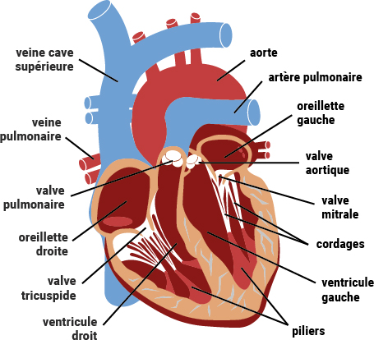
Anatomie du cœur

Slide 2
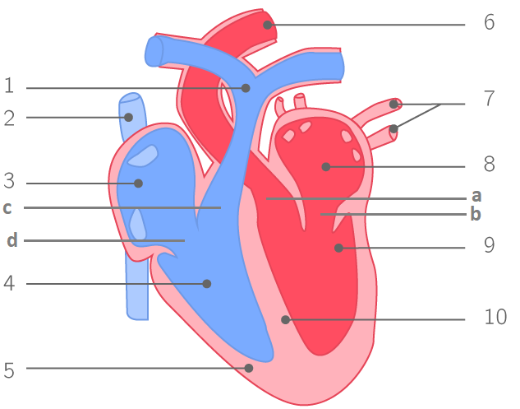
Schéma anatomique de l’organisation interne du cœur
Légende:
Artère pulmonaire
Veine cave supérieure
Oreillette droite
Ventricule droit
Myocarde
Artère aorte
Veines pulmonaires
Oreillette gauche
Ventricule gauche
Cloison interventriculaire
Valvules sigmoïdes
Valvules bicuspides (ou mitrales)
Valvules sigmoïdes
Valvules tricuspides

Slide 3
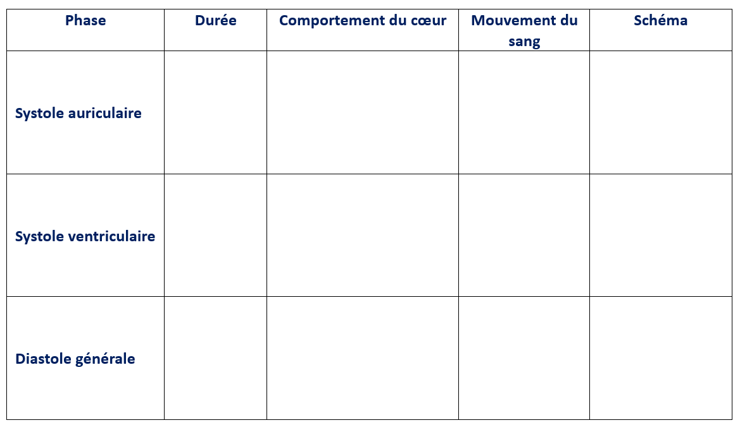
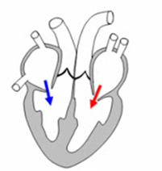
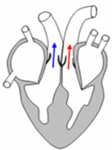
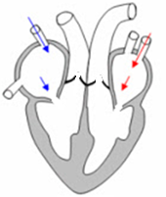
Caractéristiques des phases de la révolution cardiaque

Slide 4
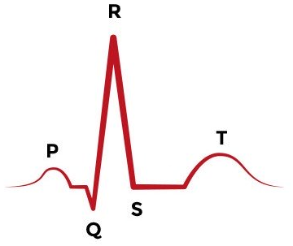
Electrocardiogramme - ECG
Légende:
Le tracé P correspond à la contraction simultanée des oreillettes (systole auriculaire)
Le tracé QRST correspond à la contraction simultanée des ventricules (systole ventriculaire)
Il y a absence d’activité électrique à la diastole générale.
Tracé d’un électrocardiogramme normal
L’ECG est un enregistrement des manifestations électriques qui accompagnent l’activité cardiaque.
L’électrocardiographie est un examen médical qui fournit d’importants renseignements sur la régularité de l’activité cardiaque.

